Slide 1
TSI210 - Struktur
Baja II
Balok Baja Komposit (2)

Slide 2
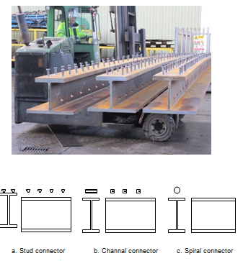
Transfer Geser
Dalam balok komposit terbungkus penuh oleh beton, gaya geser longitudinal ditransfer melalui lekatan dan friksi atau melalui tulangan geser. Pada balok komposit tanpa selimut, gaya geser akan ditransfer melalui shear connector.
Berbagai tipe shear connector telah dipakai, antara lain: batang spiral, kanal, penampang Z, siku, dan studi.

Slide 3
Persyaratan AISCASD
Nilai q adalah kekuatan ultimate shear connector dibagi dengan 2,5 sebagai faktor keamanan untuk mendapatkan nilai beban kerja
Shear connector harus mampu menahan perpindahan horizontal dan vertikal karena pelat dan balok cenderung memisahkan diri secara horizontal dan vertikal.
AISC memberikan cara perhitungan gaya geser horizontal yang harus dipikul oleh shear connector. Gaya geser desain/rencana tidak dihitung dari rumus VQ/I, melainkan dari kondisi ultimate. Hasil uji menunjukkan bahwa balok komposit mengalami kehancuran pada beton sehingga dapat diasumsikan bahwa beton dan baja telah mencapai kondisi tegangan plastis.

Slide 4
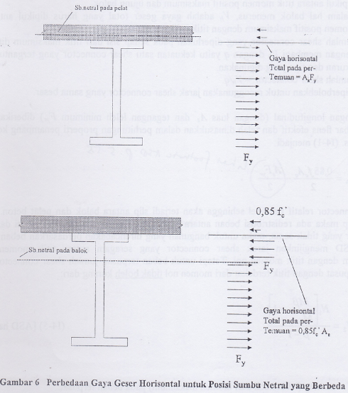
Perbedaan Gaya Geser Horizontal untuk Posisi sumbu Netral yang Berbeda

Slide 5
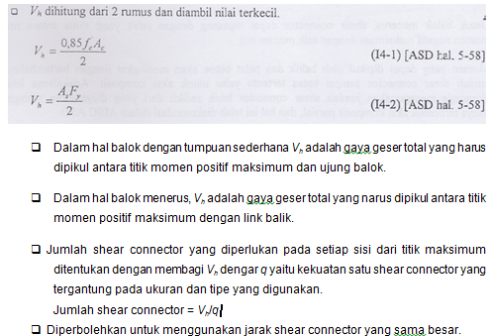
Gaya geser yang dipikul oleh shear connector, v_{h} diberikan dibawah ini. Nilai ini dibagi 2 untuk memperhitungkan kondisi beban kerja. Menura AISC ASD:

Slide 6
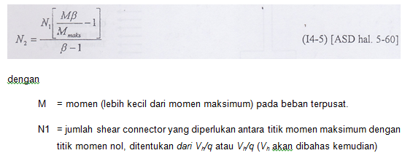
Shear connector relatif fleksibel sehingga akan terjadi slip antara balok dan pelat beton. Karena terjadi slip maka ado redistribusi beban antara connector. Karena adanya redistribusi dari beban connector yang tidak sama, maka untuk bangunan yang direncanakan berdasarkan beban merata, AISC ASD mengijinkan jarak shear connector yang seragam antara titik momen positif maksimum dengan titik momen nol. Tetapi untuk beban terpusat, jumlah shear connector antara beban terpusat dengan titik terdekat dari momen nol tidak boleh kurang dari kurang dari :

Slide 7
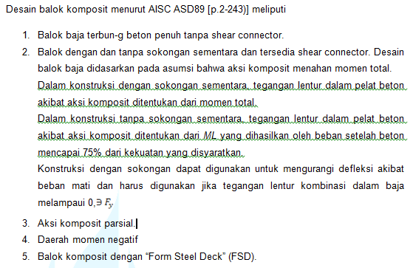
Dimensi Penampang Komposit

Slide 8
Tinjauan Umum
Konstruksi komposit cocok untuk diterapkan pada semua jenis material, tetapi akan efisien untuk beban berat, bentang relatif panjang, dan jarak antar balok sejauh mungkin yang disyaratkan. Keputusan untuk menggunakan balok komposit didasarkan pada tinjauan ekonomi yaitu perbandingan antara biaya instalasi shear connector dengan pengurangan berat balok.
Pada konstruksi tanpa sokongan, tegangan tekan beton akan jarang, bersifat kritis untuk balok yang telah diberikan dalam “Composite Beam Selection Tabel” [p.2-259 s.d. 2-291], jika digunakan lebar pelat penuh dan baja A36.
Kondisi kritis kemungkinan besar akan terjadi jika digunakan flens beton tipis, baja A50, atau keduanya.
Konstruksi dengan sokongan akan menghasilkan tegangan beton yang tinggi sedangkan konstruksi komposit parsial akan mengurangi tegangan ini.

Slide 9
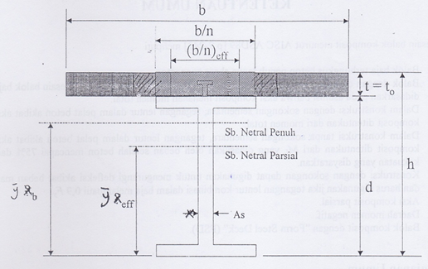
Berikut ini adalah cara menghitung properti penampang transformasi untuk menentukan tegangan menghitung tekan beton maksimum untuk semua tingkat konstruksi komposit parsial dengan pelat beton diatasnya .

Slide 10
Defleksi
Balok komposit rnempuryai kekakuan lebili tinggi dibandingkan balok non-komposit untuk tinggi, ukuran, beban dan panjang bentang yang sama. Defleksi balok komposit biasanya 1/3 atau ½ dari defleksi balok ron-komposit.
Jika beton ringan digunakan dalam konstruksi komposit, defleksi harus dihitung dengan menggunakan I_{tr} yang didasarkan pada modulus elastis beton E_{cr} meskipun perhitungan tegangan didasarkan pada E_{c} dan beton normal.

Slide 11
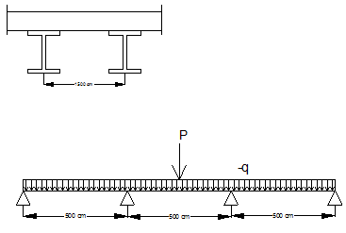
Contoh soal
Balok Induk struktur jembatan direncakana sebagai gelagar menerus diatas 4 tumpuan
Perhitungan lendutan agar selain di dapat lendutan maksimum di dapat pula service ability

Slide 12
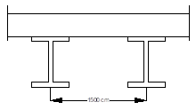
Tugas 6
Judul Tugas | Perhitungan Komposit
 | Deskripsi | Ketentuan
 | Luaran/Output | Jadwal
 |  | Tugas dikumpulkan paling lambat satu minggu setelah tugas diberikan
Penilaian | Bobot | Kriteria
 | Bobot nilai yang digunakan adalah 10 – 100 dengan nilai tertinggi adalah 10 dan terendah adalah 100
Daftar Pustaka
Balok Induk struktur jembatan direncakana sebagai gelagar menerus diatas 4 tumpuan

Slide 13
Jarak antara Gelagar di tambahkan dengan 2 angka diakhir NIM, Jarak bentang antara tumpuan di tambahkan 2 angka di belakang NIM,
Gunakan table baja yang anda miliki.
Diminta :
Hitung muatan Hidup p dan q
Hitung M _{max} akibat muatan hidup
bila dipakai H Beam 50x50x5 Bj 37 dan lantai komposit beton K 175 tentukan lebar beton komposit

